Slide 1
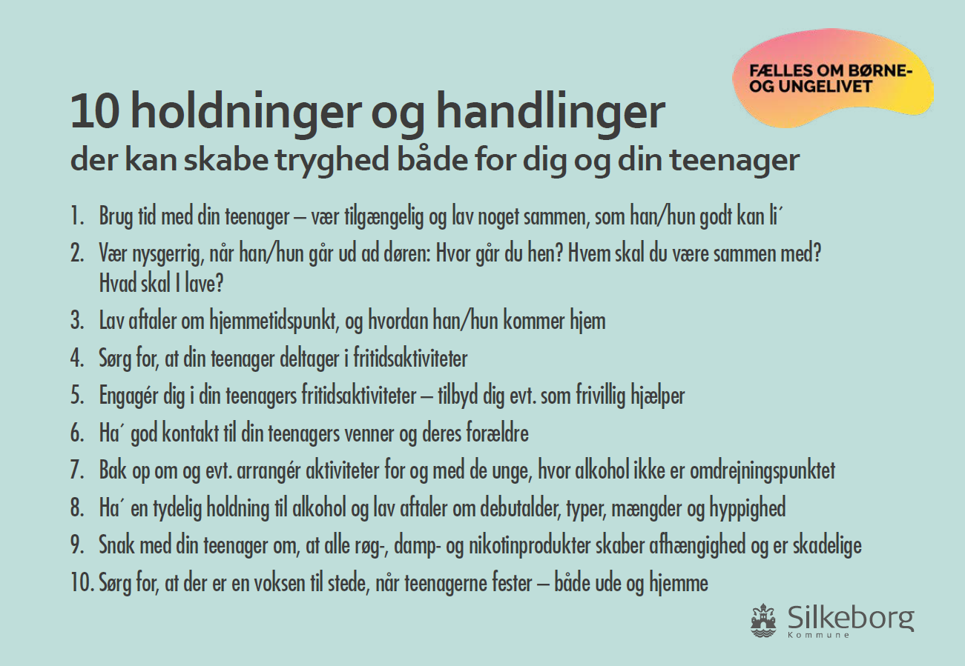
10 holdninger og handlinger med udgangspunkt i jeres hverdag

Slide 2
Spørgsmål 1 – Tid sammen med jeres forældre
Tjek årgangens svar ud. Se datadokumentet.
  ”Jeg er ofte eller altid sammen med mine forældre i hverdagen og i weekenden”
  ”Jeg kan i høj eller nogen grad lide at være sammen med mine forældre”
Gruppedrøftelse:
Hvad laver I sammen med jeres forældre?
  Giv gerne eksempler på, hvad I laver.

Slide 3
Spørgsmål 2 - Aftaler om hjemmetidspunkt
Tjek årgangens svar ud. Se datadokumentet.
  ”Mine forældre og jeg har ofte eller altid aftaler om, hvornår jeg skal være hjemme om aftenen i hverdagen og i weekenden”
Gruppedrøftelse:
    Hvilke aftaler har I med jeres forældre i forhold til, hvornår I skal være hjemme i hverdagen og weekenden?

Slide 4
Spørgsmål 3 – Viden om, hvad jeg laver…
Tjek årgangens svar ud. Se datadokumentet.
  ”Mine forældre ved ofte eller altid, hvor jeg er om aftenen i hverdagen og i weekenden”
  ”Mine forældre ved ofte eller altid, hvem jeg er sammen med om aftenen i hverdagen eller weekenden”
Gruppedrøftelse:
Ved jeres forældre, hvor I er og med hvem, og hvad I laver, når I ikke er hjemme?
  Hvordan ved de det?

Slide 5
Spørgsmål 4 – Fritidslivet, hvad laver I?
Tjek årgangens svar ud. Se datadokumentet.
Gruppedrøftelse:
Hvad går I til i fritiden? Hvad laver I i fritiden?
  Og bakker jeres forældre op om det?

Slide 6
Spørgsmål 5 – Forældres holdning til alkohol
Tjek årgangens svar ud. Se datadokumentet.
Gruppedrøftelse:
Kender I jeres forældres holdninger til alkohol?
  Hvilke holdninger har de til:
    Hvornår du evt. må begynde at drikke?
    Hvad og hvor meget du evt. gerne må drikke?
    Hvor ofte du evt. gerne må drikke alkohol?

Slide 7
Spørgsmål 6 – Forældres holdning til nikotin
Tjek årgangens svar ud. Se datadokumentet.
Gruppedrøftelse:
  Har jeres forældre snakket med jer om nikotinprodukter – cigaretter, snus, e-cigaretter, puff-bars eller lignende?
  Hvad er dine forældres holdning til dig og nikotinprodukter?

